Slide 1
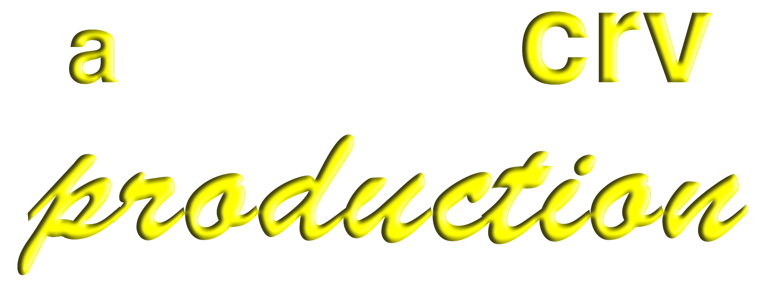
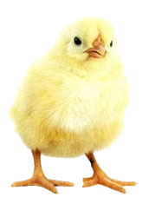
Adult Bible Study Guide
Jan • Feb • Mar 2015
powerpoint presentation designed by claro ruiz vicente
http://clarovicente.weebly.com

Slide 2
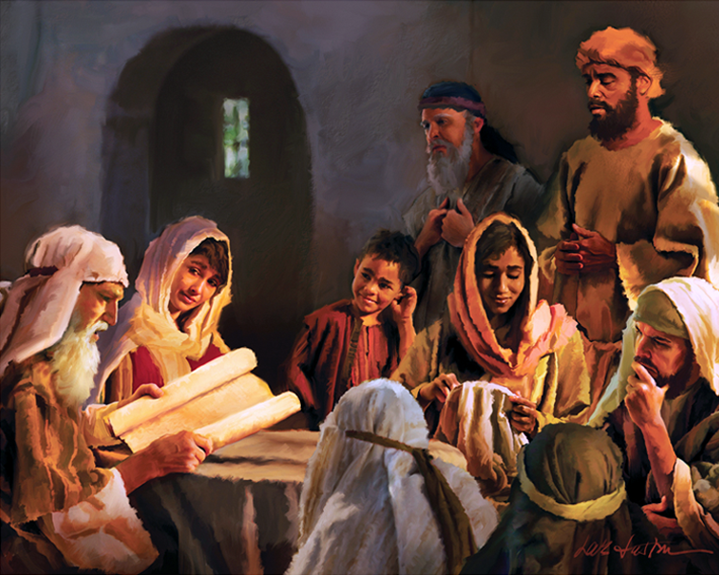
PROVERBS
Jacques B. Doukhan, Principal Contributor
Notes:
Mga Kawikaan

Slide 3
Proverbs
Our Goal
From the book of Proverbs we will learn how to be wise, but correctly, in practical ways.
Wisdom isn’t necessarily intellectual might. The prerequisite for wisdom is, instead, to be humble, to feel our need and then to seek for wisdom.
Notes:
Ang Ating Mithiin. Mula sa aklat ng Mga Kawikaan ay matututunan natin kung paano maging matalino, ngunit buong wasto, sa mga paraang praktikal. ¶ Ang karunungan ay hindi kailangang kapangyarihang intelektuwal. Ang kinakailangan para sa karunungan ay, sa halip, ang maging mababang-loob, na madama ang ating pangangailangan at pagkatapos ay maghangad para sa karunungan.

Slide 4
Proverbs
Contents
1 The Call of Wisdom
2 From Ears to Feet
3 A Matter of Life and Death
4 Divine Wisdom
5 The Blessings of the Righteous
6 What You Get Is Not What You See
7 Dealing With Fights
8 Words of Wisdom
9 Words of Truth
10 Behind the Mask
11 Living by Faith
12 The Humility of the Wise
13 Women and Wine
Notes:
Ika-4 na liksyon

Slide 5
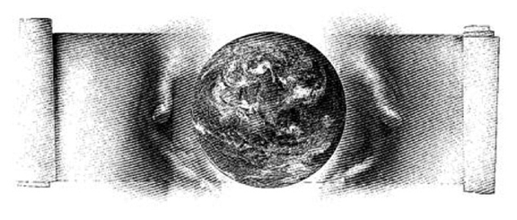
Proverbs
Lesson 4, January 24
Divine Wisdom
Notes:
Maka-Diyos na Karunungan

Slide 6
Divine Wisdom
Key Text
Proverbs 8:22 NKJV
“The Lord possessed me at the beginning of His way, before His works of old.”
Notes:
Susing Talata. “Inari ako ng Panginoon sa pasimula ng lakad niya, bago pinasimulan ang kanyang mga gawa ng una” (Kawikaan 8:22).

Slide 7
Divine Wisdom
Initial Words
Wisdom reappears and it’s clear from the texts that wisdom is truth—the Truth as it exists in God, the Source and Foundation of all truth.
This contrasts with some contempo-rary thinking, in which truth is seen as relative, contingent, cultural, with one person’s truth being different from someone else’s. But this is not biblical.
Notes:
Panimulang Salita. Muling lumitaw ang karunungan at malinaw mula sa mga talata na ang karunungan ay katotohanan—ang Katotohanang gaya ng pag-iral nito sa Diyos, ang pinanggagalingan at pundasyon ng lahat ng katotohanan. ¶ Ito’y kabaliktaran ng ibang kapanahong isipan, kung saan ang katotohanan ay nakikita bilang relatibo, kundisyonal, kultural, kung saan ang katotohanan mo ay naiiba sa katotohanan ng iba. Subalit ito’y hindi biblikal.

Slide 8
Divine Wisdom
Quick Look
1. Wisdom Cries Out (Proverbs 8:1-3)
2. Wisdom Creates (Proverbs 8:22, 23, 30, 31)
3. Wisdom Constrains (Proverbs 8:32-36)
Notes:
1. Sumisigaw ang Karunungan (Kawikaan 8:1-3)
2. Lumilikha ang Karunungan (Kawikaan 8:22, 23, 30, 31)
3. Pumipilit ang Karunungan (Kawikaan 8:32-36)

Slide 9
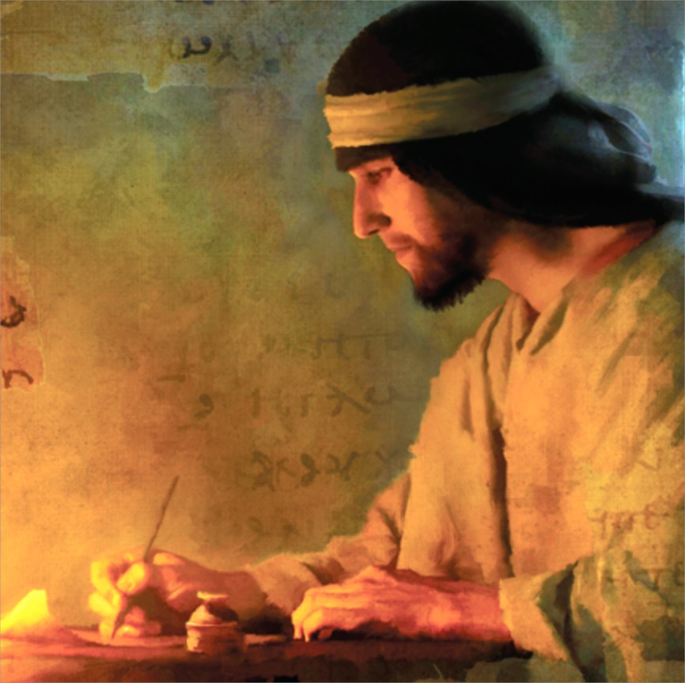
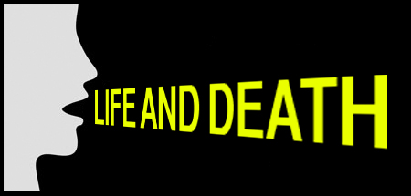
Divine Wisdom
1. Wisdom Cries Out
Proverbs 8:1-3 NKJV
“Does not wisdom cry out, and understanding lift up her voice?
She takes her stand on the top of the high hill, beside the way where the paths meet.
She cries by the gates, at the entry of the city.”
Notes:
1. Sumisigaw ang Karunungan. “Hindi ba nananawagan ang karunungan, at nagtataas ng tinig ang kaunawaan? Sa matataas na dako sa tabi ng daan, siya’y tumatayo sa mga sangandaan. ¶ Sa tabi ng pintuan sa harapan ng bayan, siya’y sumisigaw ng malakas sa pasukan ng mga pintuan” (Kawikaan 8:1-3).

Slide 10
1. Wisdom Cries Out
Offers Salvation
Wisdom is so important that it must reach everyone. God created all human life, and Christ died for each one of us. So wisdom, the knowl- edge of God, and the salvation He offers, is for every human being.
Wisdom is to be communicated.
After all, what wisdom says is a matter of life and death.
Notes:
Iniaalok ang Kaligtasan. Napakahalaga ng karunungan na dapat maabot nito ang lahat. Nilalang ng Diyos ang lahat ng tao, at namatay si Cristo para sa bawat isa sa atin. Kaya ang karunungan, ang kaalaman ng Diyos at ang iniaalok Niyang kaligtasan, ay para sa lahat ng tao. ¶ Ang karunungan ay ipagbibigay-alam. ¶ Matapos ang lahat, ang sinasabi ng karunungan ay isang bagay ng buhay at kamatayan.

Slide 11
1. Wisdom Cries Out
Offers Salvation
Eight times wisdom talks about the truthfulness of her words.
The description of wisdom here, parallels the portrayal of the Lord in Deuteronomy 32:4.
This parallel, should not be surprising, because God, as the Creator of all things (see John 1:1–3), is the Foundation of all truth.
Notes:
Walong beses na nagsasalita ang karunungan tungkol sa katotohanan ng kanyang mga salita. ¶ Ang paglalarawan ng karunungan dito, ay kahilera ng paglalarawan ng Panginoon sa Deuteronomio 32:4. Ang pagkahilera ay di dapat kagulat-gulat, dahil ang Diyos, bilang Manlalalang ng lahat (tingnan ang Juan 1:1-3), ay ang Pundasyon ng lahat ng katotohanan.

Slide 12
1. Wisdom Cries Out
Offers Salvation
Many live with no hope at all or with false hopes. What makes this sadder is that wisdom and truth are filled with hope and promise for a better life now and the surety of eternal life in a new heaven and a new earth, all thanks to the sacrifice of Jesus. All the wealth in the world means nothing in contrast to the knowledge of God.
Notes:
Maraming nabubuhay na walang pag-asa o may maling pag-asa. Ang lalong nagpapalungkot sa katayuang ito ay ang karunungan at katotohanan ay totoong kamangha-mangha, puno ng pag-asa at pangako para sa isang mas mabuting buhay ngayon at ang katiyakan ng walang katapusang buhay sa isang bagong langit at isang bagong lupa, lahat ay salamat sa sakripisyo ni Jesus. Lahat ng yaman ng daigdig ay walang kabuluhan na kataliwas sa karunungan ng Diyos.

Slide 13
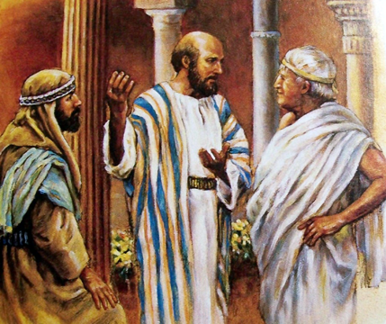
Divine Wisdom
2. Wisdom Creates
Proverbs 8:22, 23, 30, 31 NKJV
“ ‘The Lord possessed me in the beginning of His way, before His works of old. I have been established from everlasting, from the beginning, before there was ever an earth.
Then I was beside Him as a master craftsman...rejoicing in His inhabited world....’ ”
Notes:
2. Lumilikha ang Karunungan. “ ‘Inari ako ng Panginoon sa pasimula ng lakad niya, bago pinasimulan ang kanyang mga gawa ng una. Ako’y inilagay mula ng walang pasimula, noong una, bago pa man nilikha ang lupa. ¶ Nasa tabi nga niya ako na gaya ng punong manggagawa...nagagalak sa kanyang lupang tinatahanan....’ ” (Kawikaan 8:22, 23, 30, 31).

Slide 14
2. Wisdom Creates
Divine Origin
Wisdom is mysteriously related to the Lord as the Creator. The intention of this is to emphasize the primary credential of wisdom: if God Himself used wisdom to create, if wisdom is the oldest tool, older than the universe itself and fundamental to its existence, we should all the more use wisdom in everything we do in life.
Notes:
Maka-Diyos na Pinagmulan. Ang karunungan ay buong hiwagang nakaugnay sa Panginoon bilang ang Manlalalang. Ang intensyon nito’y para idiin ang pangunahing kredensyal ng karunungan: kung ang Diyos mismo ay gumamit ng karunungan para lumikha, kung ang karunungan ang pinakamatandang kagamitan, mas matanda pa sa sansinukob mismo at napakahalaga sa kanyang pag-iral, tayong lahat ay lalo pang dapat na gamitin ang karunungan sa lahat ng ginagawa natin sa buhay.

Slide 15
2. Wisdom Creates
Divine Origin
There is also a strong emphasis on the divine origin of wisdom. Wisdom is part of the very nature of God Himself.
Wisdom is situated in time even before the creation of the universe. The existence of wisdom, at that time when only God was present, traces the antiquity of wisdom “from everlasting.”
Notes:
Meron ding malakas na pagdiriin sa maka-Diyos na pasimula ng karunungan. Ang karunungan ay bahagi ng pinakalikas ng Diyos mismo. ¶ Ang karunungan ay nasa panahon bago pa ang pagkalalang ng sansinukob. Ang pag-iral ng karunungan, sa panahong ‘yon nang ang Diyos lang ang naroroon ay tinatalunton ang katandaan ng karunungan “mula sa walang-hanggan.”

Slide 16
2. Wisdom Creates
Divine Origin
So, wisdom does not originate in us but, rather, is revealed to us; it is something that we learn, something that is taught to us; it is not what we generate out of ourselves.
To walk in our own light is to walk in darkness. Jesus is “the true Light which gives light to every man” (John 1:9, NKJV). Every man needs it too.
Notes:
Kaya, ang karunungan ay hindi nanggagaling sa atin, kundi sa halip ay inihahayag sa atin; ito’y isang bagay na natututunan natin, isang bagay na itinuturo sa atin; hindi ang inilalabas natin mula sa sarili. ¶ Ang lumakad sa sarili nating liwanag ay ang lumakad sa kadiliman. Si Jesus ang “tunay na ilaw na tumatanglaw sa bawat dumarating sa sanlibutan” (Juan 1:9 NKJV). Kailangan din ito ng lahat ng tao.

Slide 17
2. Wisdom Creates
Rejoicing in Creation
We find the reason for wisdom’s rejoicing: “My delight was with the sons of men” (vs. 31, NKJV). At the end of the Creation week, on Sabbath, God entered into a relationship with humans. The immediate application of this divine pause and rejoicing, after the work of the week, has implications for the human experience of Sabbath:
Notes:
Nagagalak sa Paglalang. Masusumpungan natin ang dahilan ng katuwaan ng karunungan: “Sa mga anak ng tao ay nasisiyahan” (talatang 31, NKJV). Sa katapusan ng linggo ng Paglalang, sa Sabbath, pumapasok ang Diyos sa isang relasyon sa tao. Ang pinakamalapit na implikasyon ng banal na pagtigil at kasiyahan, matapos ang gawa ng sanlinggo, ay may implikasyon para sa Sabbath sa karanasan ng tao:

Slide 18
2. Wisdom Creates
Rejoicing in Creation
“Following the pattern of the Creator, he too may look back upon his finished work with joy, pleasure, and satisfaction. In this way man may rejoice not only in God’s creation but also in his responsible rulership, not exploitation, over creation.”
—Gerhard F. Hasel, in Kenneth A. Strand, The Sabbath in Scripture and History 23.
Notes:
“Sinusundan ang huwaran ng Paglalang, siya man ay maaaring lumingon sa kanyang natapos na gawain ng may kagalakan, kaluguran, at kasiyahan. Sa gayon, ang tao ay maaaring magalak di lang sa sangnilikha ng Diyos kundi rin naman sa kanyang may kapanagutang paghahari, hindi pananamantala, sa sangnilikha.”—Gerhard F. Hasel, sa Kenneth A. Strand, The Sabbath in Scripture and History 23.

Slide 19
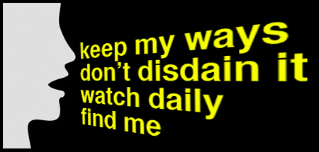
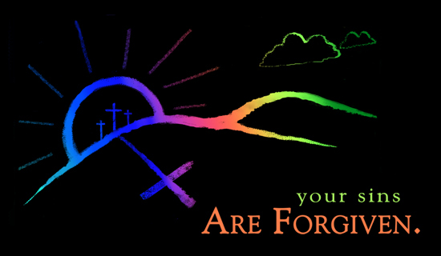
Divine Wisdom
3. Wisdom Constrains
Proverbs 8:32-36 NKJV
“ ‘Listen to me...for blessed are those who keep my ways...and do not disdain it. ... Watching daily at my gates...for whoever finds me finds life, and obtains favor from the Lord:
But he who sins against me wrongs his own soul; all those who hate me love death.’ ”
Notes:
3. Pumipilit ang Karunungan. “ ‘Ako’y inyong pakinggan, mapapalad ang nag-iingat ng aking mga daan...at huwag pababayaan ito. ... Nagbabantay araw-araw sa aking tarangkahan...sapagkat ang nakakatagpo sa akin, ay nakakatagpo ng buhay, at biyaya mula sa Panginoon: ¶ Ngunit siyang nagkakasala laban sa akin ay sarili niya ang sinasaktan; lahat ng namumuhi sa akin ay umiibig sa kamatayan’ ” (Kawikaan 8:32-36).

Slide 20
3. Wisdom Constrains
Her Appeal
In this passage, the word blessed is attached to two propositions. The first describes an action: “Blessed are those who keep my ways” (vs 32 NKJV).
The second describes an attitude: “Blessed is the man who listens to me”
(vs 34 NKJV).
In both cases, the requirement
implies a continuous effort.
Notes:
Ang Kanyang Apela. Sa siping ito ang salitang mapapalad ay nakakabit sa dalawang proposisyon. Ang una ay inilalarawan ang isang kilos: “Mapapalad ang nag-iingat ng aking mga daan” (talatang 32 NKJV). ¶ Ang ikalawa ay inilalarawan ang isang saloobin: “Mapalad ang taong nakikinig sa akin” (talatang 34 NKJV). ¶ Sa parehong kaso ang kahilingan ay nagpapahiwatig ng isang patuloy na pagsisikap.

Slide 21
3. Wisdom Constrains
Wisdom Or Folly: Proverbs 9
1. Wisdom is efficient and is involved in Creation (vss 1-3). Folly sits and does nothing, just pretending to be someone (vs 13).
2. Wisdom invites her guests to eat the bread and drink the drink that she has prepared (vs 5). Folly offers nothing to eat or drink; she simply boasts about stolen provisions (vs 17).
Notes:
Karunungan O Kahangalan: Kawikaan 9. 1. Ang karunungan ay may-kakayahan at kasangkot sa Paglalang (talatang 1-3). Ang kahangalan ay nauupo at walang ginagawa, nagpapanggap lang na kung sino (talatang 13). ¶ 2. Inaanyayahan ng karunungan ang kanyang mga panauhin na uminom ng kanyang inihanda (talatang 5). Walang iniaalok ng kahangalan na makakain o maiinom; ipinagyayabang lang niya ang ninakaw niyang mga probisyon (talatang 17).

Slide 22
3. Wisdom Constrains
Wisdom Or Folly: Proverbs 9
3. Wisdom calls us to forsake foolish-ness and to live. Folly is more tolerant; she does not demand that we forsake anything, but the result is death.
Those who follow wisdom will be advancing; they will “go in the way of understanding” (vs. 6). Those who follow folly will be static, and they will “not know” (vs. 18).
Notes:
3. Tinatawagan tayo ng karunungan na itakwil ang kahangalan at mabuhay. Mas mapagpaubaya ang kahangalan; hindi niya iginigiit na ating itakwil ang anuman, pero ang resulta ay kamatayan. ¶ Sumusulong ang mga sumusunod sa karunungan; sila’y “lalakad na may pag-unawa” (talatang 6). Ang mga sumusunod sa kahangalan ay magiging nakatigil, at “hindi makakaalam” (talatang 18).

Slide 23
Divine Wisdom
Final Words
The key to wisdom is humility. The wise man is the man who is teach- able and responds to instruction with an open mind. Wisdom comes only to the one who, like a child, feels the need to grow. This is why Jesus taught that “ ‘unless you...become as little children, you will by no means enter the kingdom of heaven’ ” (Matt. 18:3, NKJV).
Notes:
Huling Pananalita. Ang susi sa karunungan ay kababaang-loob. Ang pantas na tao ay natuturuan at tumutugon sa tagubilin na may bukas na isip. Dumarating lang ang karunungan doon sa, gaya ng isang bata, ay nadarama ang pangangailangang lumago. Ito ang dahilan, na sa pinakamalinaw na paraan ay itinuro ni Jesus na “ ‘malibang kayo’y...maging tulad ng mga bata, kailanma’y hindi kayo makakapasok sa kaharian ng langit’ ” (Mateo 18:3, NKJV).

Slide 24
Divine Wisdom
Presentation Record
1. PPH Chur SSL 24 Jan 15

